Slide 1

Teste de Hipótese
Universidade Federal do Paraná
Campus Avançado de Jandaia do Sul
Estatística
Dr. Landir Saviniec
E-mail: landir.saviniec@gmail.com
Homepage: github.com/lansaviniec
Outubro de 2018

Slide 2
Visão geral
Na Seção 7, vimos como criar intervalos de confiança para estimar os parâmetros média e variância de uma população a partir de uma amostra. Agora, veremos como testar uma afirmativa (hipótese) sobre um parâmetro populacional (média ou variância).

Slide 3
Teste de Hipótese
Hipótese: é uma afirmativa sobre uma propriedade de um população.
Teste de Hipótese (ou Significância): é um procedimento para se testar uma afirmativa sobre uma propriedade de uma população.

Slide 4
Regra do evento raro
Se, sob uma dada hipótese, a probabilidade de um evento observado é extremamente pequena, então concluímos que a hipótese provavelmente não é correta.

Slide 5




Hipótese nula e hipótese alternativa
Hipótese nula (H₀): é uma afirmativa de que um parâmetro populacional (ex: média ou desvio padrão) é igual a algum valor específico.
Exemplo:
Hipótese alternativa (H₁): é a afirmativa de que o parâmetro populacional tem um valor que difere da hipótese nula.
Exemplo:

Slide 6
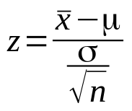
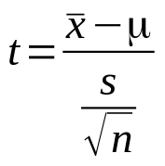
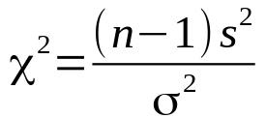
Estatísticas de teste
Para testar uma hipótese nula. Convertemos dados amostrais em uma das seguintes estatísticas de teste:
Estatística de teste para a média populacional com desvio padrão conhecido:
Estatística de teste para a média populacional com desvio padrão desconhecido:
Estatística de teste para a variância populacional:

Slide 7
Conceitos
Região crítica (ou região de rejeição): é o conjunto de todos os valores da estatística de teste que nos fazem rejeitar a hipótese nula. Se o valor amostrado quando convertido na estatística de teste cair nesta região, rejeitamos a hipótese nula.
Nível de significância ( ): é a probabilidade de a estatística de teste cair na região crítica quando a hipótese nula for verdadeira. Ou seja, é a probabilidade (erro) de rejeitarmos a hipótese nula, quando ela é verdadeira.
Valores críticos: são os valores que separam a região crítica (valores que levam a rejeição da hipótese nula) da região não crítica (valores que não levam a rejeição da hipótese nula).
Valor P: probabilidade de se obter um valor da estatística de teste que seja tão extremo quanto o valor que representa os dados amostrais, supondo que a hipótese nula é verdadeira.

Slide 8
Teste de hipótese para a Média Populacional: com desvio padrão conhecido

Slide 9


Objetivo
Testar uma afirmativa sobre uma média populacional, supondo que o desvio-padrão populacional seja um valor conhecido.
Notação
Requisitos
A amostra é uma amostra aleatória simples.
O valor do desvio padrão populacional é conhecido.
A população é normal ou n>30.

Slide 10
Estatística de teste utilizada
Utilizamos a estatística de teste baseada na distribuição normal padrão:

Slide 11
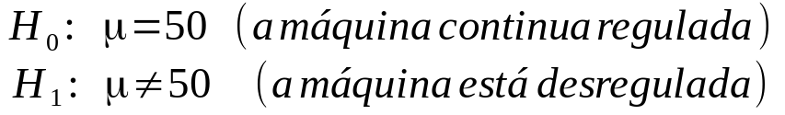
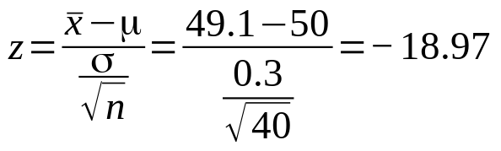
Exemplo 1
Uma máquina de empacotar cimento opera regulada para empacotar sacos de 50 kg, com um desvio padrão de 0.3 kg. Após passar por manutenção, foi coletada uma amostra de 40 sacos de cimento embalados pela máquina e obteve-se uma média amostral de 49.1 kg. Teste a hipótese de que a máquina está desregulada com nível de significância de 5%.
Passo 1: Formulamos as hipóteses nula e alternativa:
Passo 2: Calculamos a estatística de teste para os dados amostrais:

Slide 12






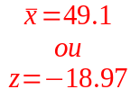
Exemplo 1: Análise pelos valores críticos
Passo 3: Calculamos os valores críticos na distribuição normal padrão:
Passo 4: Decidimos se aceitamos ou rejeitamos a hipótese nula:
Como a estatística de teste da amostra z=-18.97 caiu na região de rejeição, decidimos por rejeitar a hipótese nula (de que a máquina continua regulada). Isto é, se a máquina estivesse regulada, dificilmente obteriamos uma amostra com média tão extrema, como esta amostra de média 49.1.

Slide 13


Exemplo 1: Análise pelo valor P
Passo 3: Calculamos o valor de P:
Passo 4: Decidimos se aceitamos ou rejeitamos a hipótese nula:
Como P <= 0.025, decidimos por rejeitar a hipótese nula (de que a máquina continua regulada). Isto é, se a máquina estivesse regulada, dificilmente obteriamos uma amostra com média de 49.1, pois a probabilidade disso acontecer é quase zero ( ).

Slide 14

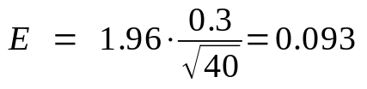



Exemplo 1: Análise pelo intervalo de confiança
Passo 3: Calculamos o intervalo de confiança com NC = 95%:
Passo 4: Decidimos se aceitamos ou rejeitamos a hipótese nula:
Como o intervalo de confiança não contém o valor 50, decidimos por rejeitar a hipótese nula (de que a máquina continua regulada com média ). Isto é, se a máquina estivesse regulada, então o intervalo (49.01, 49.19) deveria conter o valor 50.

Slide 15
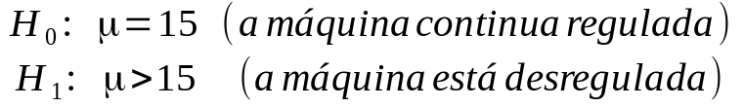
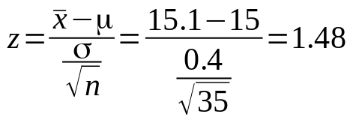
Exemplo 2
Uma máquina tritura grãos e empacota a farinha resultante. Esta máquina opera regulada para empacotar pacotes de 15 kg, com um desvio padrão de 0.4 kg. Sabe-se que está máquina desregula de tempo em tempo, devido ao desgaste de certas peneiras, fazendo a máquina empacotar mais farinha do que a média. Uma amostra de 35 pacotes apresentou uma média de 15.1 kg. Teste a hipótese de que a máquina está empacotando mais farinha do que a média de 15 kg. Use nível de significância de 5%.
Passo 1: Formulamos as hipóteses nula e alternativa:
Passo 2: Calculamos a estatística de teste para os dados amostrais:

Slide 16
Exemplo 2
Uma máquina tritura grãos e empacota a farinha resultante. Esta máquina opera regulada para empacotar pacotes de 15 kg, com um desvio padrão de 0.4 kg. Sabe-se que está máquina desregula de tempo em tempo, devido ao desgaste de certas peneiras, fazendo a máquina empacotar mais farinha do que a média. Uma amostra de 35 pacotes apresentou uma média de 15.1 kg. Teste a hipótese de que a máquina está empacotando mais farinha do que a média de 15 kg. Use nível de significância de 5%.
Passo 1: Formulamos as hipóteses nula e alternativa:
Passo 2: Calculamos a estatística de teste para os dados amostrais:

Slide 17



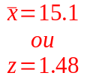
Exemplo 1: Análise pelo valor P
Passo 3: Calculamos o valor de P:
Passo 4: Decidimos se aceitamos ou rejeitamos a hipótese nula:
Como P >= 0.05, decidimos por não rejeitar a hipótese nula (de que a máquina continua regulada). Isto é, se a máquina estiver regulada, obter uma amostra com média de 15.1 não é tão raro e pode acontecer com frequência. Logo, preferimos não rejeitar a hipótese de que a máquina continua regulada.

